Slide 1
День рождения инженерных войск
21 января

Slide 2


Slide 3
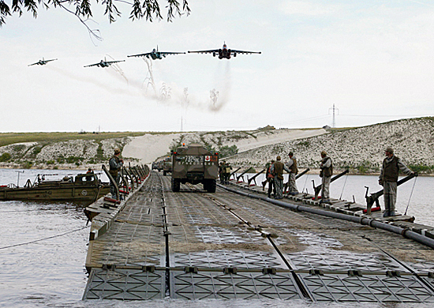
315 лет со дня образования

Slide 4
Инженерные войска — это специальные войска Вооруженных Сил РФ, предназначенные для выполнения наиболее сложных задач инженерного обеспечения общевойсковых операций.

Slide 5
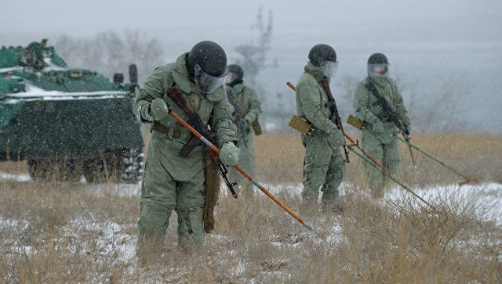

Slide 6
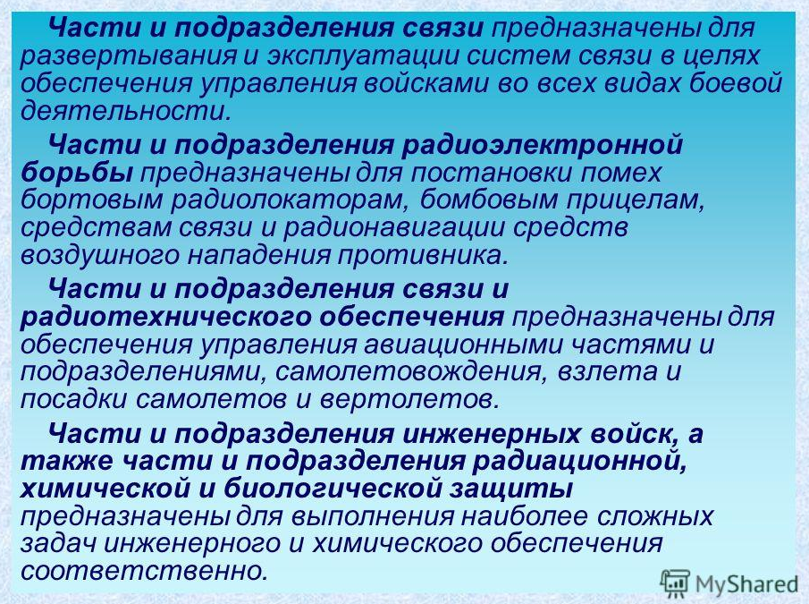

Slide 7
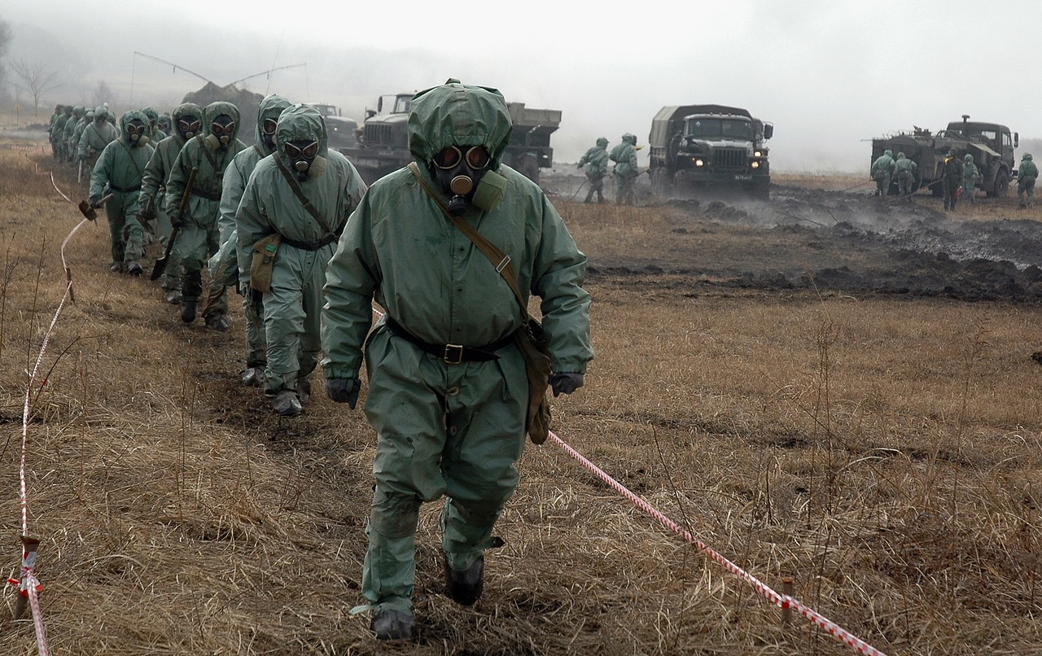
Войска химзащиты получили новую технику для очистки питьевой воды

Slide 8
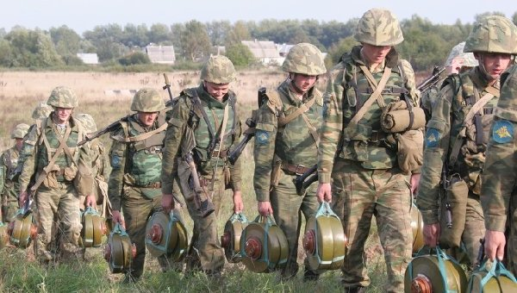

Slide 9
Высшие учебные заведения инженерных войск

Slide 10
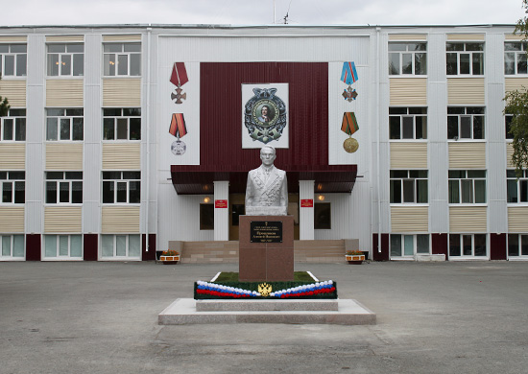
Тюменское высшее военно-инженерное командное училище имени маршала инженерных войск А.И. Прошлякова

Slide 11
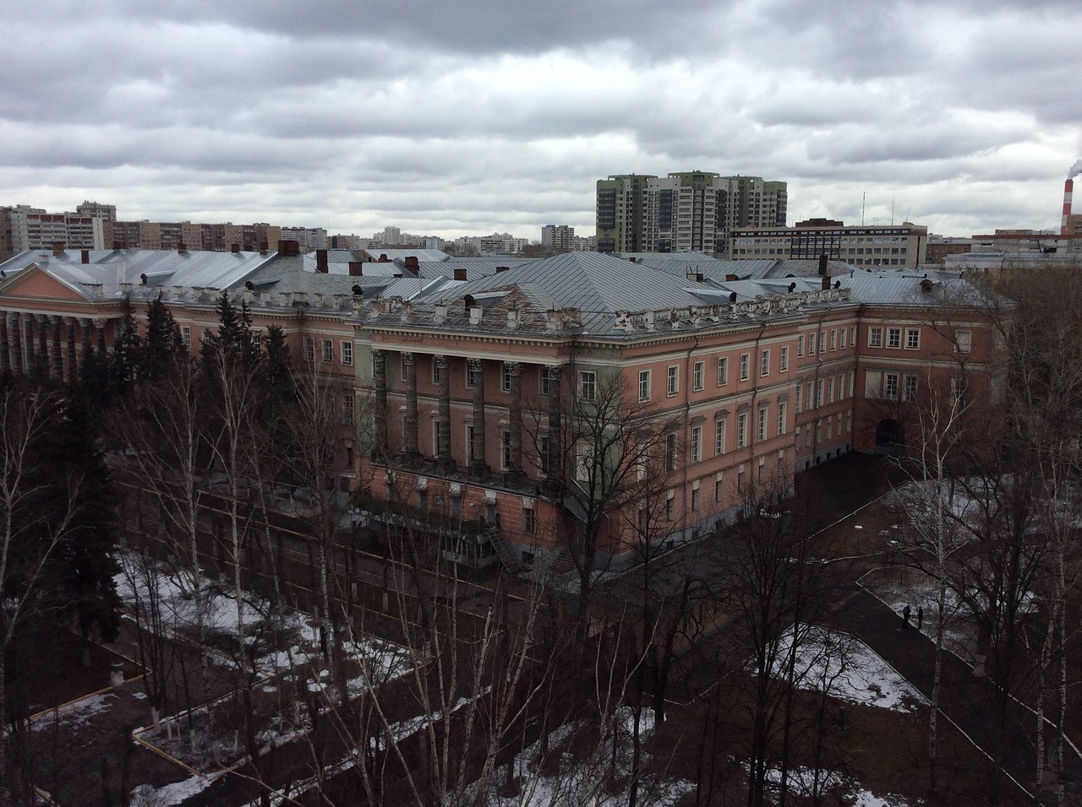
Военный институт инженерных войск Военный Учебно-Научный центр

Slide 12
«Военная академия войск радиационной, химической и биологической защиты и инженерных войск имени Маршала Советского Союза С.К. Тимошенко»
«Военный авиационный инженерный университет»
«Нижегородский военный институт инженерных войск»

Slide 13
Спасибо за внимание!

